Slide 1


PIKC „DAUGAVPILSTEHNIKUMS”
DIREKTORE INGRĪDA BROKĀNE
23.04.2021.

Slide 2
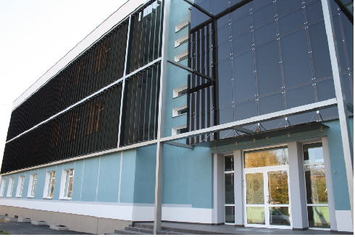
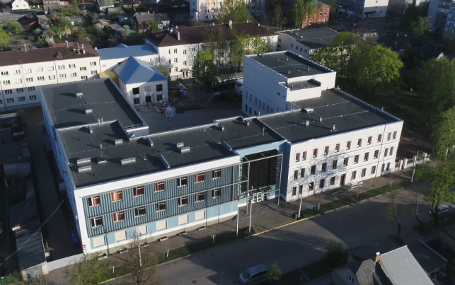
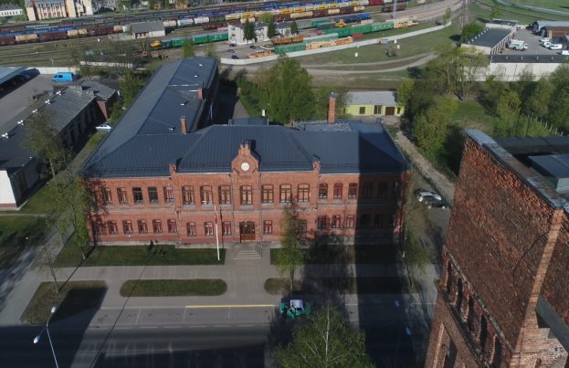
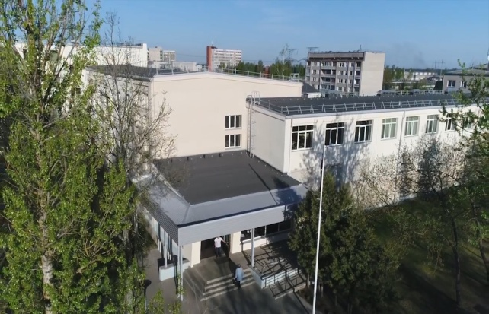
IZGLĪTĪBAS PROGRAMMU ĪSTENOŠANAS VIETAS
Strādnieku ielā 16
Varšavas ielā 23 un 21A
Mendeļejeva ielā 1
MĀCĪBU TELPAS:
62 mācību kabineti, lingofonijas kabinets
10 datoru klases
18 mācību darbnīcas un laboratorijas
3 sporta zāles un sporta laukums
Plaša bibliotēka ar lasītavu

Slide 3
DZELZCEĻA TRANSPORTA UN PAKALPOJUMU JOMAS MĀCĪBU PROGRAMMU ĪSTENOŠANAS FORMAS
Klātiene
Neklātiene
Ārpus formālā izglītība
Neformālā izglītība

Slide 4
Dzelzceļa transporta automātikas, telemehānikas un sakaru tehniķis
Dzelzceļa transporta pārvadājumu organizācijas un kustības drošības tehniķis
Transporta vagonu tehniķis
Sliežu ceļu saimniecības tehniķis
Lokomotīvju saimniecības tehniķis
PIEREDZE DZELZCEĻA
TRANSPORTA UN
PAKALPOJUMU
JOMAS
MĀCĪBU
PROGRAMMĀS

Slide 5
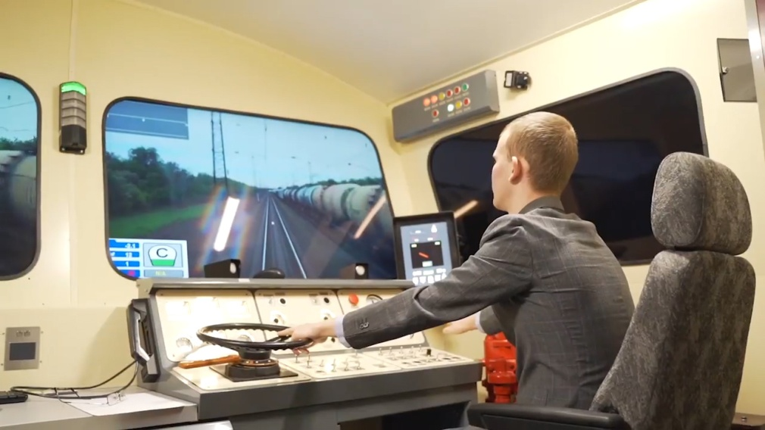
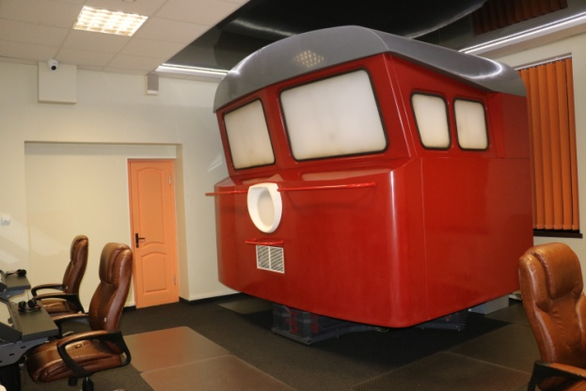
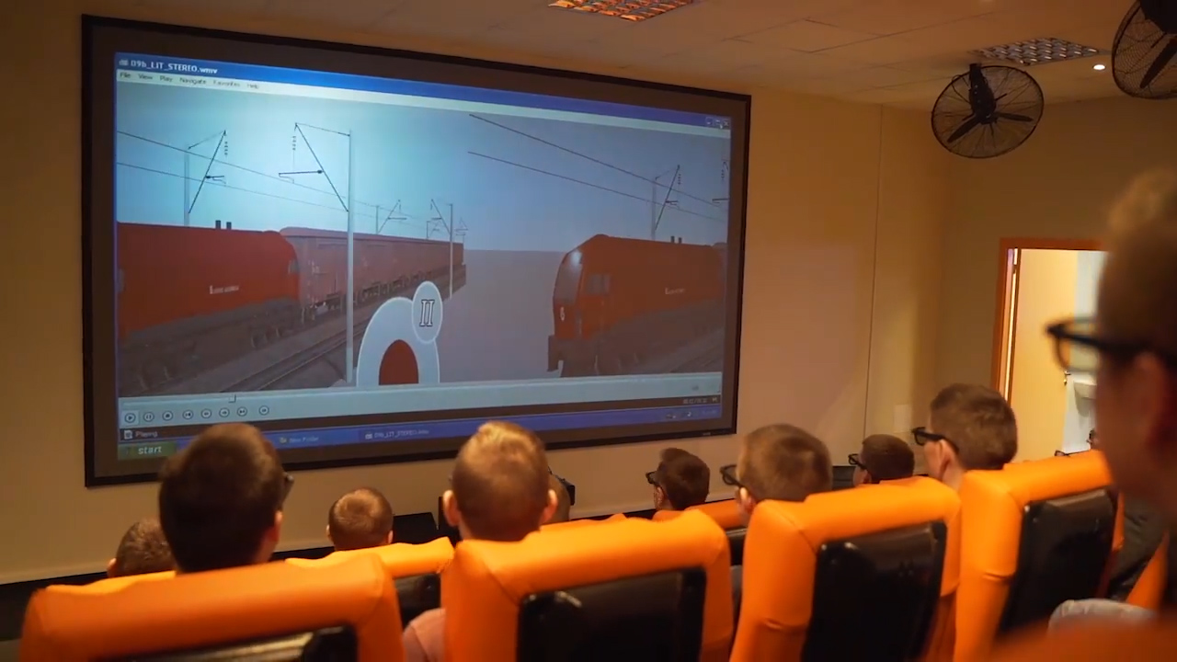
MATERIĀLTEHNISKAIS
NODROŠINĀJUMS:
DZELZCEĻA
TRANSPORTS
UN
PAKALPOJUMI
AR PIELĀGOJAMU
PROGRMMATŪRU
JAUNAJAI DZELZCEĻA LĪNIJAI
“RAIL BALTICA”

Slide 6
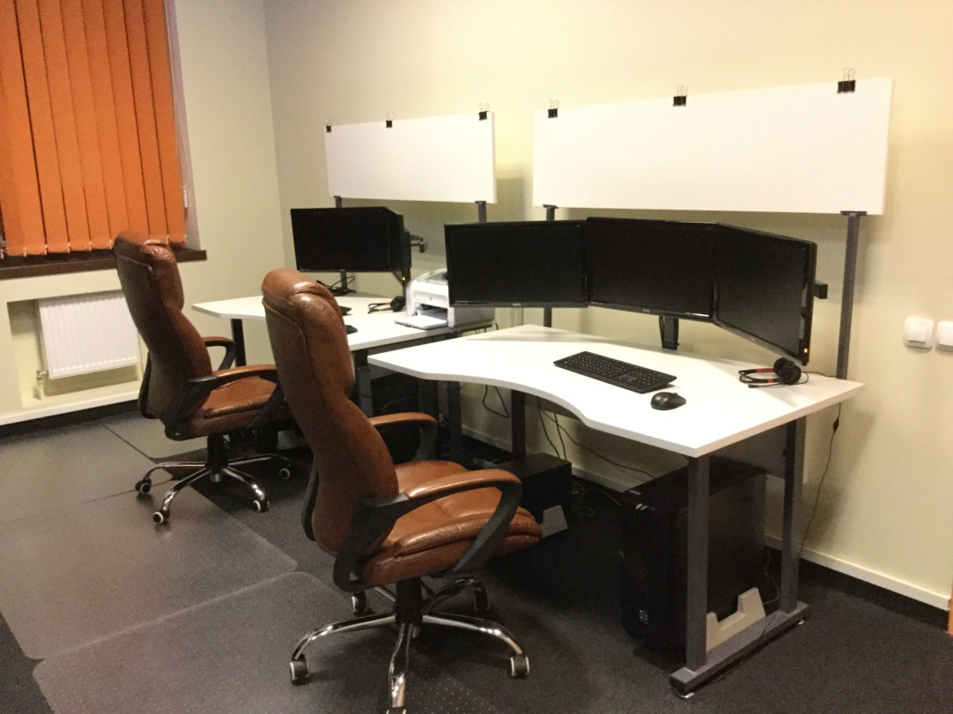
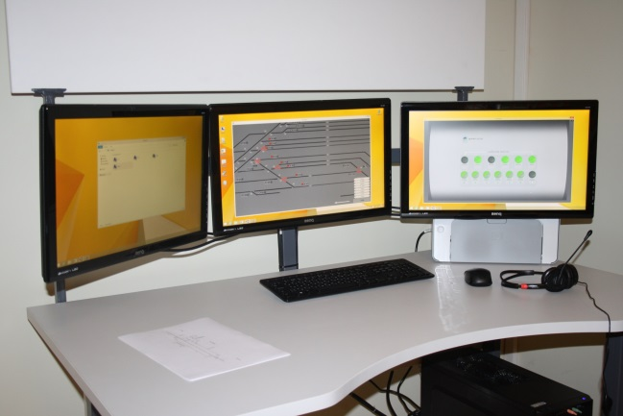
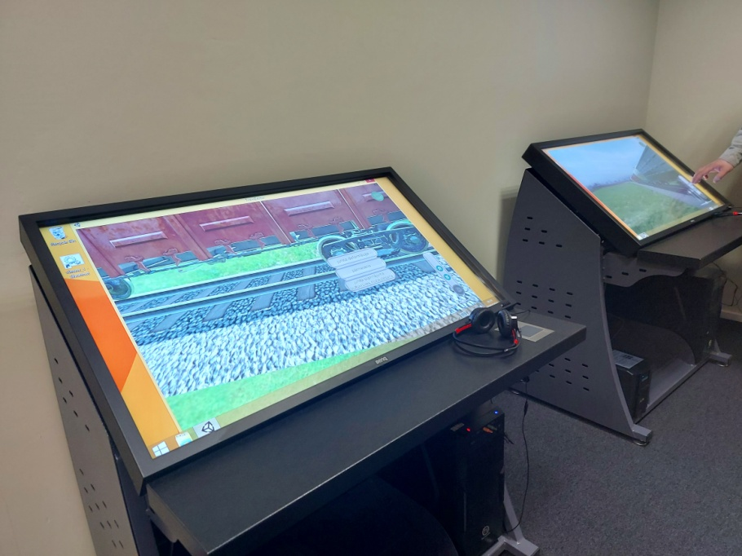
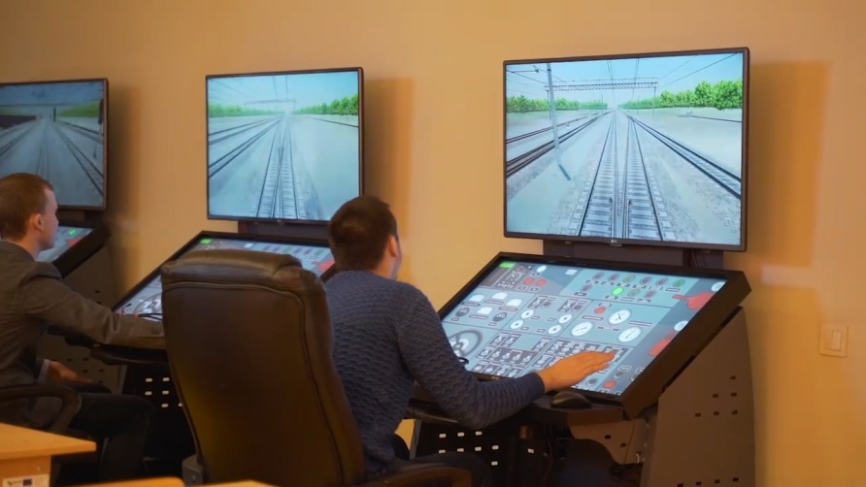

Slide 7
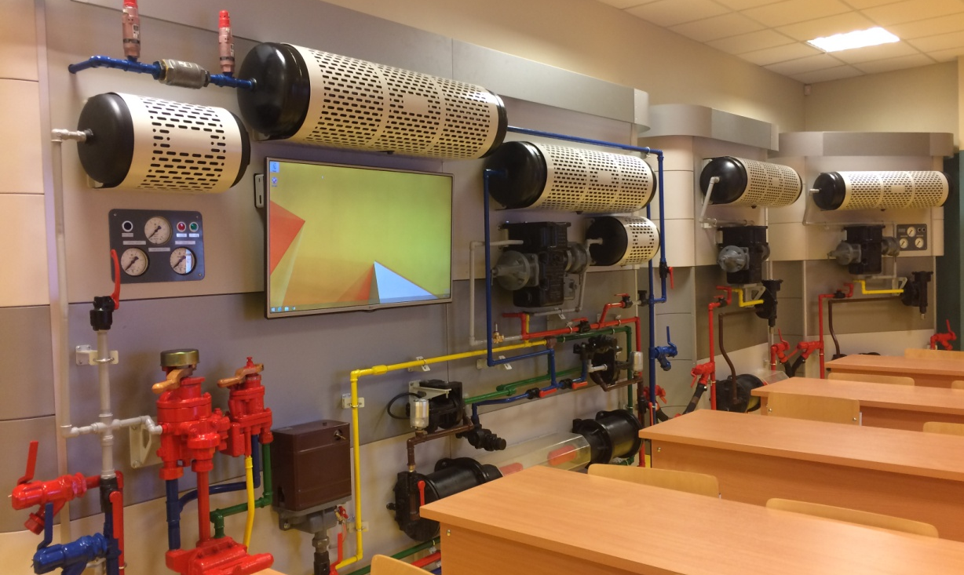
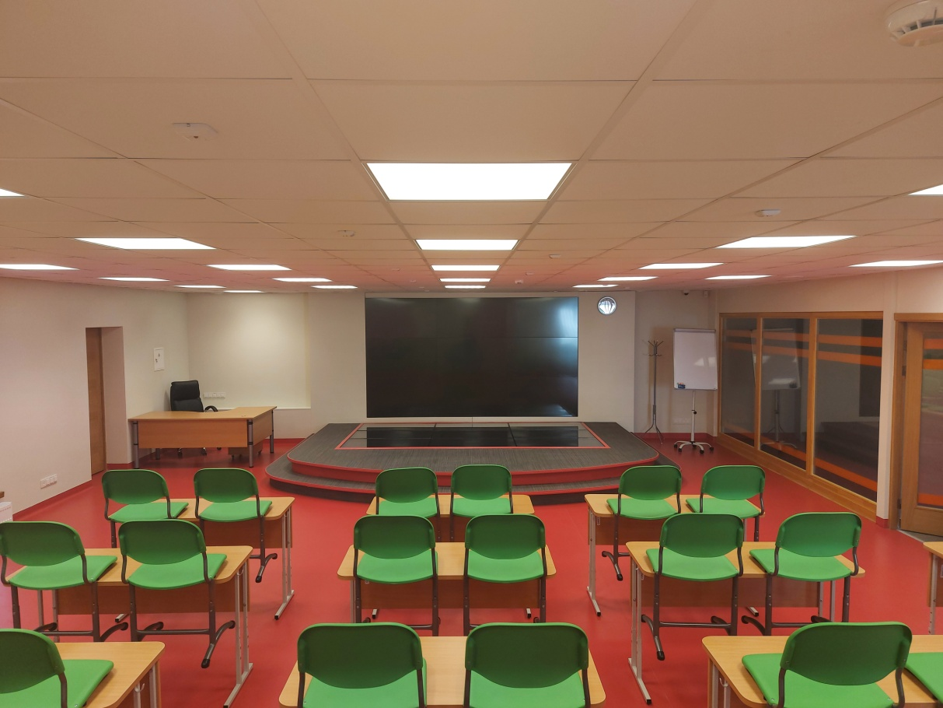
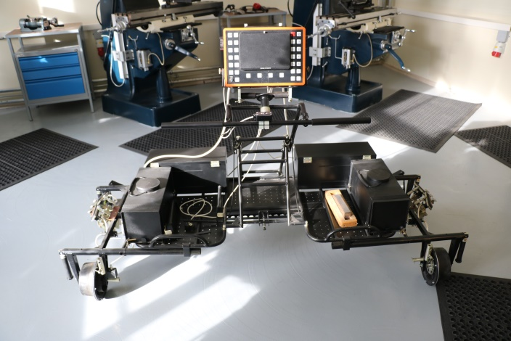

Slide 8







Slovakia - Trencin Transport Academy
Poland, Poznan - Poznan Technical school of communication
Ukraine - Kozyatyn Professional college of railway transport
Poland, Elk - Karol Brzostowski vocational school No.5
Estonia - Tallinn Polytechnic school
Moldova - Balti Railway technical college
Azerbaijan – Baku State Communication and Transport College
Georgia – Zestafoni secondary school “Ornati”
Lithuania - Vilnius Vocational school of railway and business service
ĀRVALSTU
IESTĀŽU
SADARBĪBAS
GRUPA

Slide 9
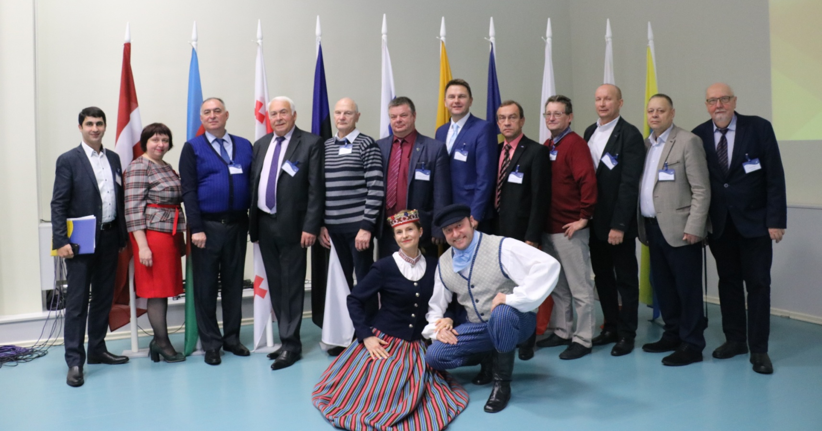
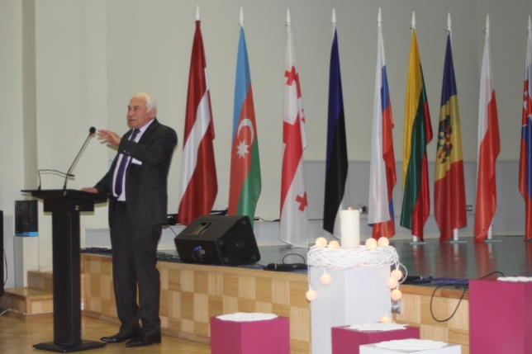
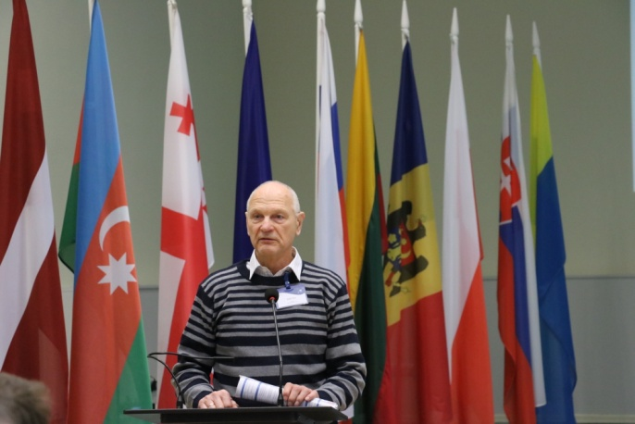
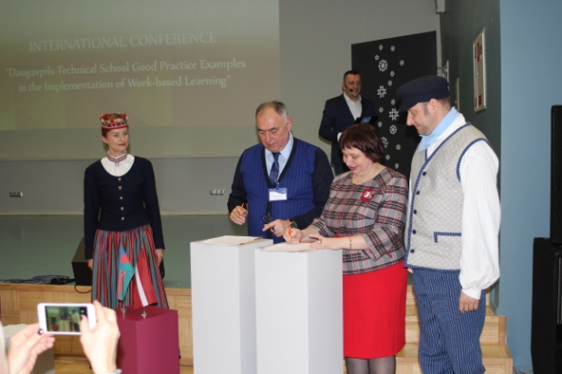
DAUGAVPILS
TEHNIKUMA
ORGANIZĒTĀS
STARPTAUTISKĀS
KONFERENCES
“Daugavpils tehnikuma labās prakses piemēri darba vidē balstītu mācību īstenošanā”
3.- 4.12.2019.
(Azerbaidžāna, Gruzija, Igaunija, Krievija, Lietuva, Moldova, Polija, Slovākija, Ukraina, Latvija)

Slide 10
SAM projekta 8.5.3. apakšaktivitātes 2.2. atbalstāmās darbības “Modulārās izglītības programmu aprobācija” 2020./2021.m.g. tiek izstrādātas profesionālās modulārās izglītības jaunas paraugprogrammas:
PMIP „Lokomotīvju saimniecības tehniķis” (4.LKI), kas iekļauj arī sešas specializācijas:
Dīzeļlokomotīves vadītājs (mašīnists),
Dīzeļvilciena vadītājs (mašīnists),
Elektrolokomotīves vadītājs (mašīnists),
Elektrovilciena vadītājs (mašīnists),
Sliežu motortransporta vadītājs (mašīnists),
Dzelzceļa nepašgājējas mašīnas un to sastāvu operators (mašīnists) (4.LKI) ;
PMIP „Vilces līdzekļa mašīnista (vadītāja) palīgs (3.LKI) ,
PMIP „Transporta vagonu tehniķis” (4.LKI)

Slide 11
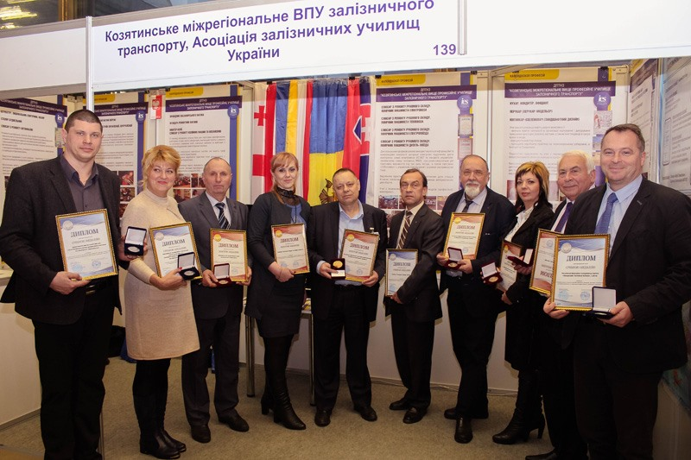
Starptautiskajā metodisko darbu konkursā
“Mūsdienu izglītības iestādes – 2020” (Ukraina)
1.vieta

Slide 12
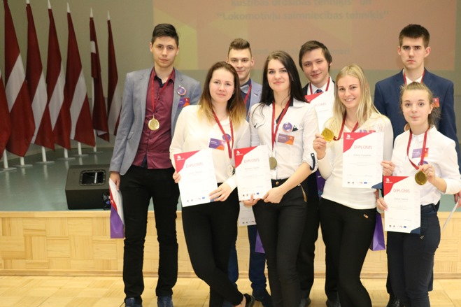
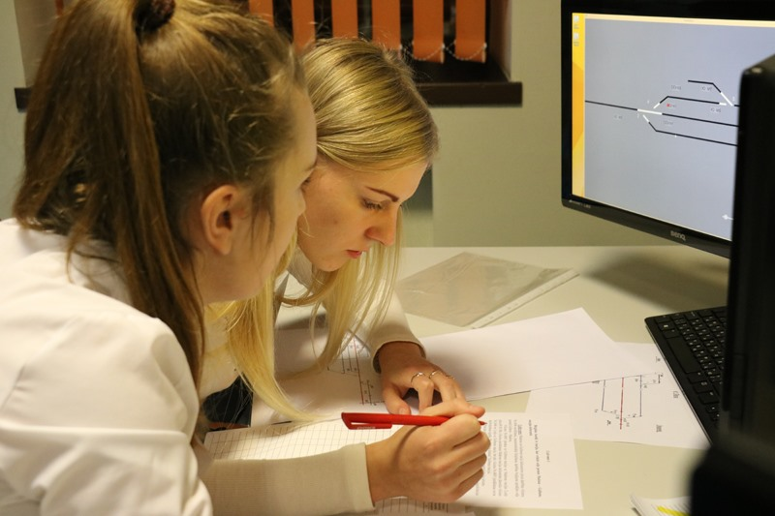
Latvijas nacionālais dzelzceļnieku konkurss: nominācija ”Dzelzceļa pakalpojumi”
(Daugavpilī
28 -29.11.2018.)
1., 2 vieta

Slide 13
15.07.2019. - 25.08.2019. 17 PIKC „Daugavpils tehnikums” audzēkņiem:
LOKOMOTĪVJU SAIMNIECĪBAS TEHNIĶIS – 6
DZELZCEĻA TRANSPORTA PĀRVADĀJUMU ORGANIZĀCIJAS UN KUSTĪBAS DROŠĪBAS TEHNIĶIS – 5
DZELZCEĻA TRANSPORTA AUTOMĀTIKAS, TELEMEHĀNIKAS UN SAKARU TEHNIĶIS – 5
TRANSPORTA VAGONU TEHNIĶIS - 1
LABĀS PRAKSES PIEMĒRS:
LDZ STIPENDIJAS

Slide 14
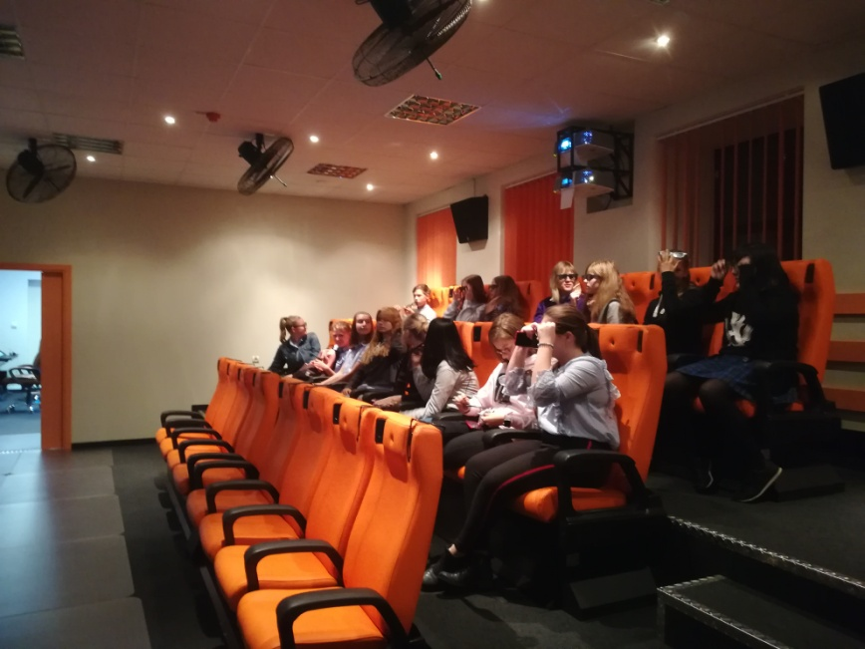
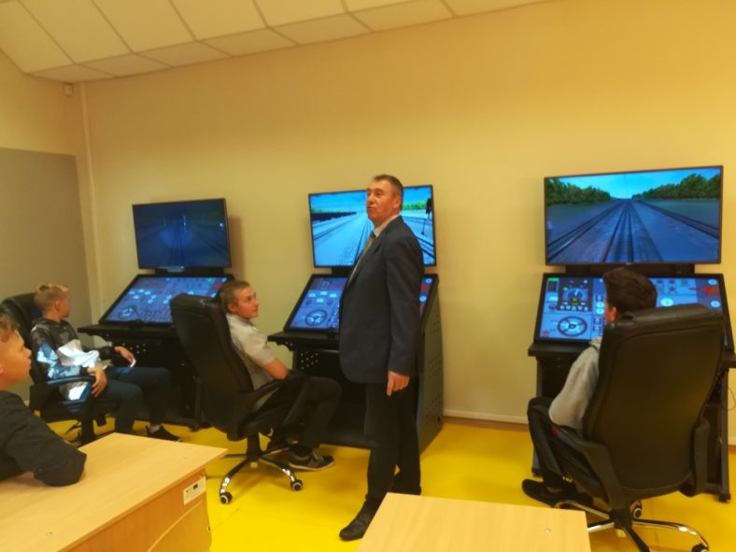
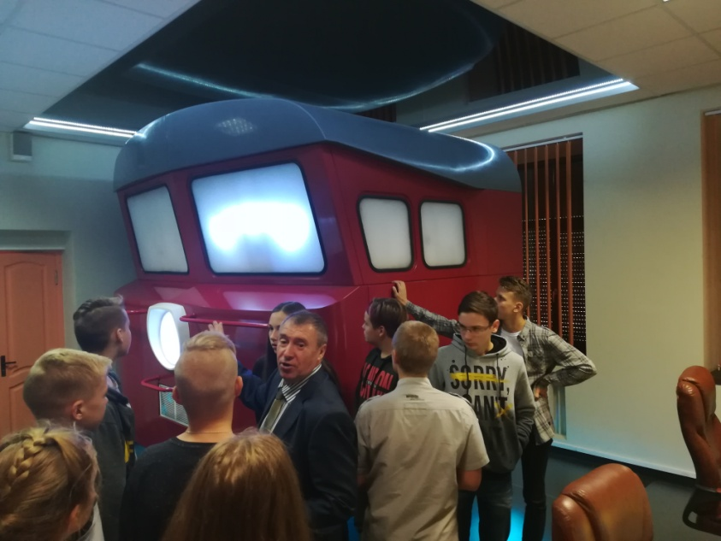
KARJERAS NEDĒĻAS

Slide 15
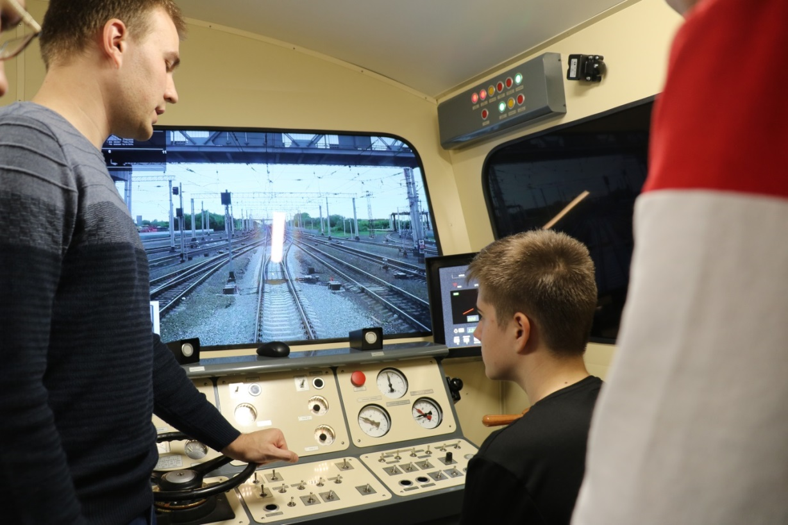
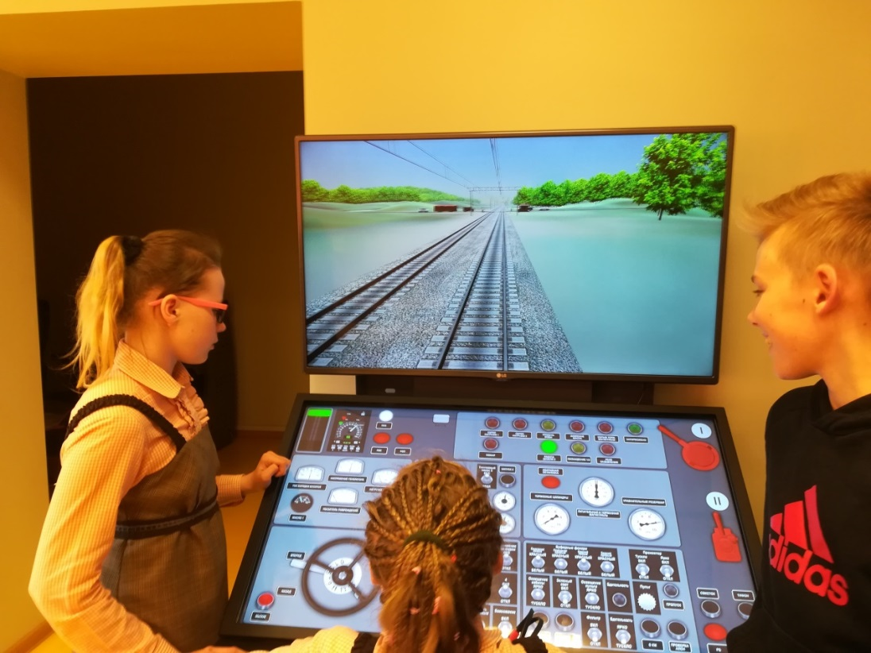
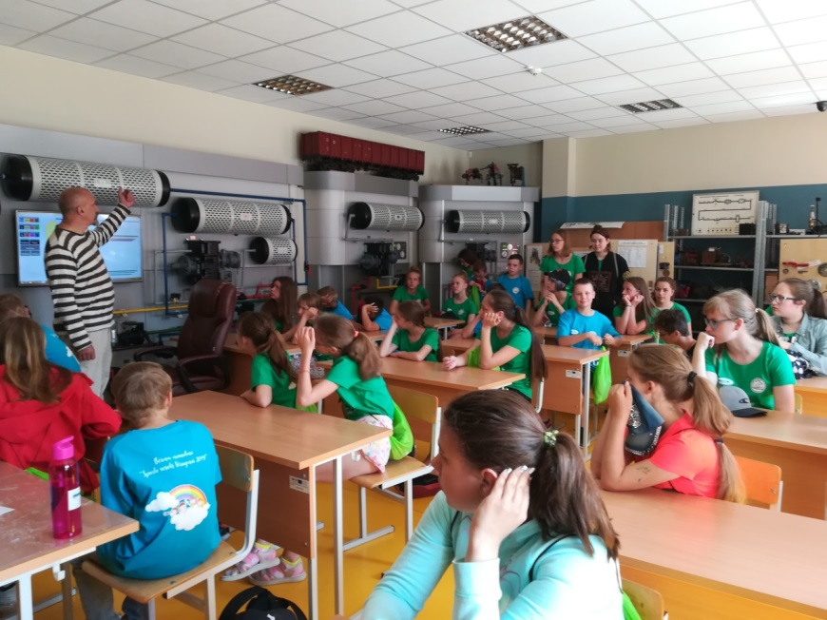
ATVĒRTO DURVJU DIENAS

Slide 16
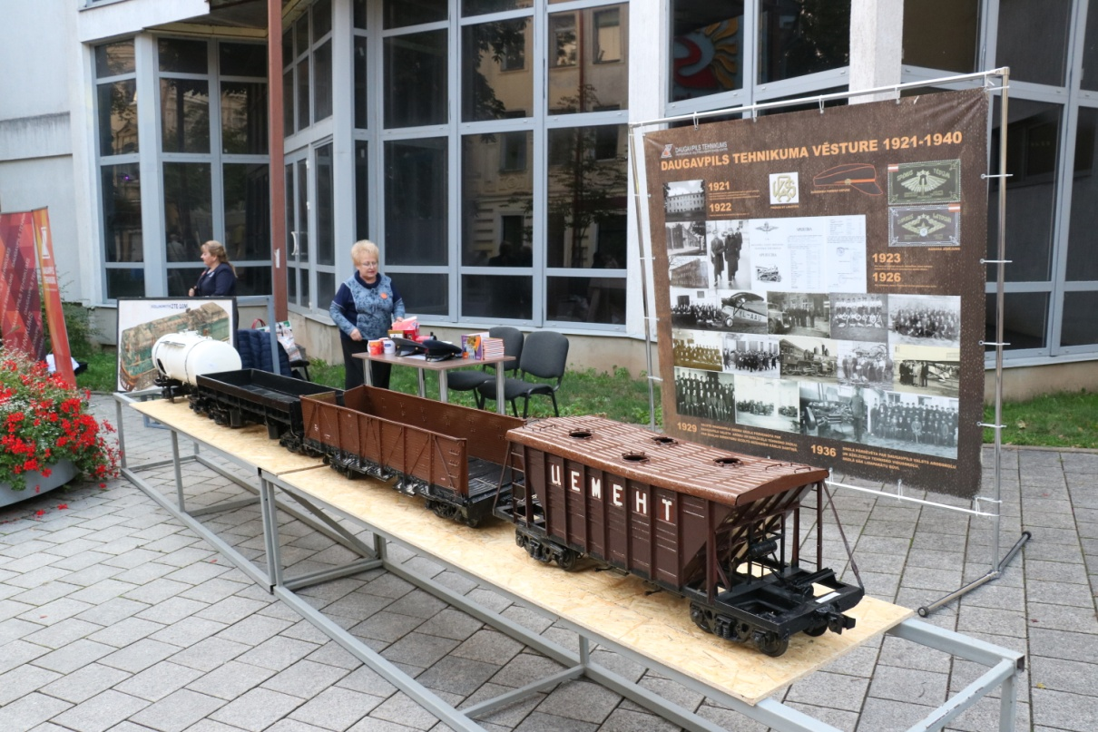
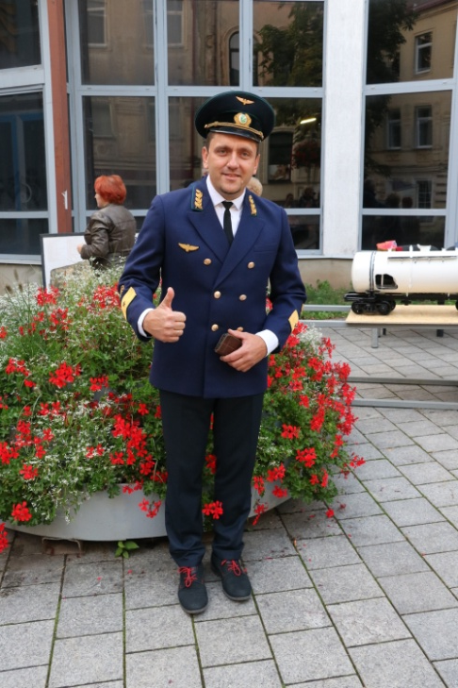
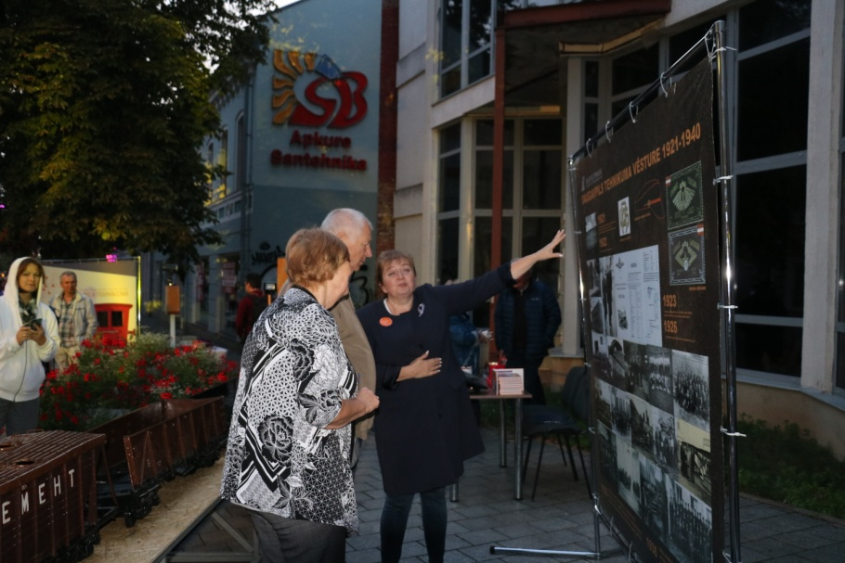
DAUGAVPILS PILSĒTAS
RĪGAS
IELAS SVĒTKI „DZELZCEĻAM DAUGAVPILĪ 160”
12.09.2020.

Slide 17

Kopīgas profesionālās modulārās izglītības mācību programmas „Ritošā sastāva atslēdznieks” īstenošana
VALGA COUNTY VOCATIONAL TRAINING CENTRE
Moduļi:
Ritošā sastāva apkalpošana, remonts un tehnoloģijas pārvaldība
Ritošā sastāva ritošās daļas remonts (šasija)
Ritošā sastāva uzmavas remonts (sakabes ierīces)
Dzelzceļa ritošā sastāva virsbūves un rāmja tehniskā apkope un remonts
Dzelzceļa bremžu iekārtu remonts
“Rail Baltica” projekta realizēšanai nepieciešamo mācību programmu izstrāde
5.LKI mācību programmu ieviešana
ERASMUS+ projektu īstenošana dzelzceļa jomā izglītojamajiem un pedagogiem

Slide 18
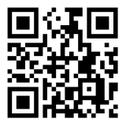
PALDIES PAR UZMANĪBU!
www.daugvt.lv
facebook.com/daugvt
youtube daugavpils tehnikums

